Slide 1
Chapitre 4
Gestion des risques

Slide 2
I- Approche générale d’analyse de risques
1- Définition du contexte
2- Identification du risque
3- Appréciation du risque
4- Traitement du risque
5- Contrôle et réexamen du risque

Slide 3
Approche générale d’analyse de risques :
1- Définition du contexte :
Spécifier les critères de base (évaluation des risques, impact, acceptation des risques, disponibilité des ressources…), la cible et le périmètre de l'analyse; elle écrit notamment l'environnement et l'objectif du processus de gestion des risques.
Critères d'évaluation des risques :
Les valeurs stratégiques des processus.
La criticité des actifs.
Les exigences légales et contractuelles
Les attentes des parties prenantes et la réputation
L'importance CID (confidentialité, disponibilité, intégrité).

Slide 4
Approche générale d’analyse de risques :
1- Définition du contexte :
Critères d’impact :
Comment exprimer le degré du dommage et les coûts y associés, comment exprimer les dommages en terme de réputation ou les dommages causés par des conséquences légales)
Echelle qualitative ou quantitative.
Critères d’acceptation :
Définir les niveaux acceptables des risques (éventuellement différents pour la confidentialité, l'intégrité et la disponibilité).

Slide 5
Approche générale d’analyse de risques :
1- Définition du contexte :
Définition de la cible et du périmètre:
Quels actifs doivent être inclus.
Quel est le périmètre de l'analyse des risques.
Comment traiter les risques au périmètre.
Définition des valeurs de l'organisme :
Métiers, missions, valeurs, structure, valeurs socioculturelles, contraintes, ..

Slide 6
Approche générale d’analyse de risques :
1- Définition du contexte :
Définition de l’organisation de l’analyse :
Processus de gestion.
Intervenants et rôles respectifs.
Mécanismes d'escalassions.
Relations entre intervenants et les parties prenantes.
Enregistrements qui doivent être conservés et qui servent à documenter le processus de gestion des risques.

Slide 7
Approche générale d’analyse de risques :
2- Identification du risque :
Déterminer les causes d'impacts et de comprendre comment, où, et pourquoi ces dommages peuvent arriver. Cette phase prépare l’estimation du risque à proprement dite.
Notes:
Rien de plus pire dans la sécurité qu’un faux sentiment de sécurité

Slide 8
Approche générale d’analyse de risques :
2- Identification du risque :
Identification des actifs : processus métiers, informations, actifs de support (secondaires) ..
Identification des menaces.
Identification des vulnérabilités ..
Identification des mesures de sécurité existantes, ..
Identification des impacts ,
Liste des actifs pour lesquels une gestion du risque s'impose.
Notes:
Rien de plus pire dans la sécurité qu’un faux sentiment de sécurité

Slide 9
Approche générale d’analyse de risques :
3- Appréciation du risque :
Estimation du risque :
Choix de la méthodologie
Estimation des impacts.
Estimation des probabilité d’occurrence
Estimation du niveau du risque
Calculer une valeur, respectivement un niveau approximatif pour les risques identifiés, sur la base de la méthode employée.

Slide 10
Approche générale d’analyse de risques :
3- Appréciation du risque :
Matrice des risques (d’accordance) :
Le niveau de gravité du risque ;
La fréquence d’exposition ;
La probabilité d’apparition ;
Le mode de fonctionnement ;
Les moyens de prévention et/ou de protection mis en place.
Notes:
En absence de sanction la solution juridique reste une solution bidon, généralement l’être humain ne se sent responsable que s’il connait qu’il peut être sanctionné en cas de viol du comportement normal (légal).
Loi (code pénal) : cette partie ne dépend pas de l’entreprise elle-même mais de l’état dans lequel se situe l’entreprise, et dans l’absence d’articles législatifs définissant les sanctions qui correspondent à un tel fait, ce dernier reste considéré comme légal et la sanction ne peut prendre son amplitude espérée.
− Règlement intérieur : le règlement intérieur peut être utilisé pour combler l’absence de la loi, ou accomplir son insuffisance. Il est utilisé aussi pour sanctionner les faits moins graves que ceux sanctionnés par la loi.
Aspect organisationnel (procédural) :
− Règles de travail : il faut définir des règles de travail et de gestion à respecter strictement par l’ensemble de personnel.
− Sensibilisation : sensibiliser le personnel sur l’importance de la sécurité et la gravité des dangers provenant de l’internet.
− Formation : organiser périodiquement des séances de formation au profit du personnel sur les nouvelles technologies, les nouvelles techniques d’intrusion et les nouvelles contre-mesures.
− Faire périodiquement des audits de sécurité pour tester les nouvelles techniques, méthodes de travail, le nouveau matériel et dispositif, et la conscience du personnel. Ces tests peuvent même arriver à faire provoquer des situations d’insécurité réduites (sous contrôle) afin d’étudier et évaluer la réaction du personnel, et faire accroitre leur conscience envers l’importance de la sécurité. Au-del{ de ces tests il faut prévenir des plans d’action { exécuter des situations critiques { savoir le plan de continuité, et le plan de reprise, des procédures d’archivage et de gestion de traces.
− Sauvegarde et gestion des traces des utilisateurs internes et externe.
− Archivage périodique des données sensibles.
− Etablir des plans d’action { appliquer en cas d’insécurité { savoir le Plan de Continuité, le Plan de Reprise...etc.
− Révision et réévaluation des processus métiers et des procédures de travail, afin de découvrir s’il y en a de failles qui peuvent être source d’exploitation par des personnes malveillantes.
− Etc.

Slide 11
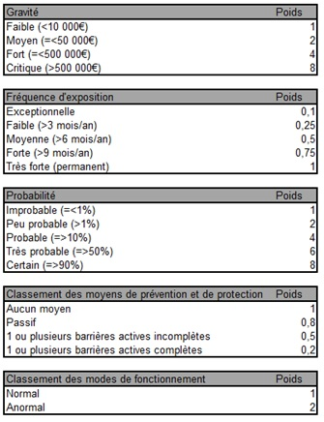
Approche générale d’analyse de risques :
3- Appréciation du risque :

Slide 12
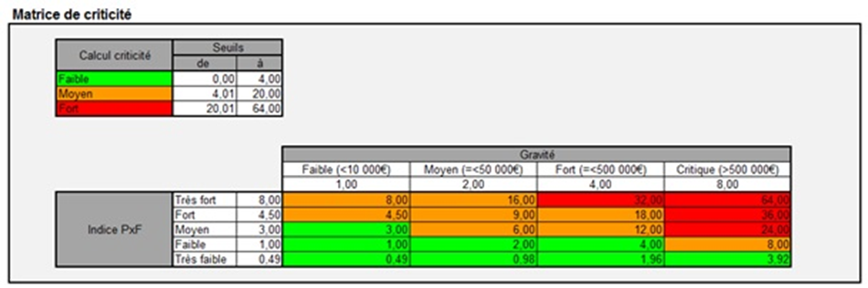
Approche générale d’analyse de risques :
3- Appréciation du risque :

Slide 13
Approche générale d’analyse de risques :
Numéro Actif | Libellé actif | Type d'actif | Niv Imp. | Men ace | Libellé menace | niv. men. | Vuln érabi lité | Libellé Vulnérabilité | Niv Vulné | Niv risque | Comm entaire
ASB01 | Locaux de l'admin. | locaux, bâtiments | 2 | ME11 | Incendie | 1 | V001 | Absence de plan de secours (évacuation, possibilité DRP, etc.) | 2 | 4
 |  |  |  |  |  |  | V002 | Bâtiments vétustes (plancher, électricité, Plomberie, etc.) | 1 | 2
 |  |  |  |  |  |  | V003 | Absence de moyens pour combattre le feu (extincteurs, sprinklers, gaz, etc.) | 2 | 4
 |  |  |  | ME12 |  | 2Dommage créé par l'eau ou zone inondable | V002 | Bâtiments vétustes (plancher, électricité, Plomberie, etc.) | 1 | 4
 |  |  |  |  |  |  | V007 | Zone inondable (rivière, vallée, crue historique, etc.) | 2 | 8

Slide 14
Approche générale d’analyse de risques :
4-Traitement du risque :
Le processus de traitement du risque comporte 4 types de traitement :
Prévention (Evitement) qui consiste à diminuer la probabilité d’occurrence du risque (supprimer les causes provocant celui-ci), ou bien à suspendre carrément l’activité ou le domaine d'origine du risque (ceinture de sécurité (airbag) vs sortie des passagers par les vitres et pare-brise);
Réduire (réduction du risque) qui consiste à réduire les conséquences (les effets) du risque lorsque celui-ci intervient par des actions correctives (ceinture de sécurité vs accident).

Slide 15
Approche générale d’analyse de risques :
4-Traitement du risque :
Transférer (transfert du risque) vers un tiers, par le biais d'une assurance par exemple qui propose un dédommagement pour les préjudices subis. Dans ce cas on n’empêche ni l’événement ni ses effets (dernier moyen envers les événements aléatoires par exemple).
Accepter (conservation du risque) qui consiste à accepter les risques actuels sans actions complémentaires (risque trop faible pour justifier le coût d’une réduction, moyen de protection coute trop cher ou gène énormément la production ou le travail) (exemple :refus de porter des gants en caoutchouc par un ouvrier lorsqu’il travaille hors tension et de les retirer chaque 10mn pour dénuder un fil) ;

Slide 16
Approche générale d’analyse de risques :
4-Traitement du risque :
Le risque résiduel ainsi obtenu doit être validé (accepté) par la direction de l’entité concernée.

Slide 17
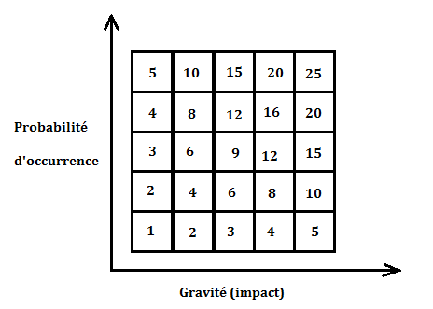
Approche générale d’analyse de risques :
Probabilité d’occurrence :
1 : Rare,
2 : Peu probable,
3 : Possible,
4 : Probable,
5 : Presque certain.
Gravité :
1 : Insignifiant,
2 : Mineur,
3 : Moyen,
4 : Major,
5 : Catastrophique.

Slide 18
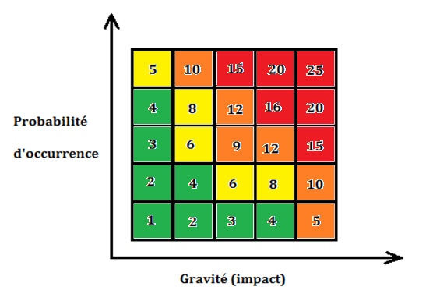
Approche générale d’analyse de risques :
Traitements :
G : 1 à 4 : Acceptation
O: 9 à 12 + 5 en gravité : réduction
Y: 5 à 8 : Transfert
R: 15 et plus : Prévention (évitement).

Slide 19
Approche générale d’analyse de risques :
5- Contrôle (surveillance et réexamen) :
Ce processus consiste en la surveillance et le réexamen des éléments du risque
Valeur et catégories des actifs
Impacts, menaces, vulnérabilités, probabilités d'occurrence
Eléments externes (contexte légal, environnemental)
Modification de l'approche d'appréciation du risque (critères d'impact, d'évaluation, d'acceptation des risques)
Etc.

Slide 20
II-Méthodes (normes) d’analyse de risque :
MAGERIT (Metodología de Análisis y GEstión de Riesgos de los Sistemas de Información)
NIST (National Industry Security Program)
EBIOS : (Expression des Besoins et Identification des Objectifs de Sécurité)
Octave: (Operationally Critical Threat, Asset, and Vulnerability Evaluation)
Etc ..

Slide 21
Annexe :

Slide 22
Annexe : Exemple d’analyse de risques
Exemple :
Lors de l’étape de l’analyse de risque, on est arrivé au résultat suivant :
Menace | Probabilité d’occurrence | Impact
Séisme terrible | 0.01 % | 100000
Incendie catastrophique | 7% | 70000
Inondation externe dangereuse | 15% | 30000
Coupure d’électricité de courte durée | 60% | 2000
Coup de foudre | 20% | 30000
Coupure d’électricité de longue durée | 30% | 10000
Destruction d’un matériel couteux | 10% | 15000
Destruction d’un matériel peu couteux | 25% | 1000
Perte de données très sensibles | 10% | 80000
Perte de données moins sensibles | 20% | 20000
Perte de données peu sensibles | 30% | 1500
Analyser les risques pouvant être provoqués par ces menaces et en proposer des solutions pour les couvrir.

Slide 23
Annexe : Exemple d’analyse de risques
Exemple :
Critères de pondération :
Gravité |  | Occurrence
Impact | Niveau | Probabilité estimée | Niveau
>= 80000 | 5 | ≥ 50% | 5
[50000 – 80000[ | 4 | ≥ 30% | 4
[30000 – 50000[ | 3 | ≥ 10% | 3
[10000 – 30000[ | 2 | ≥ 5% | 2
<10000 | 1 | < 5% | 1

Slide 24
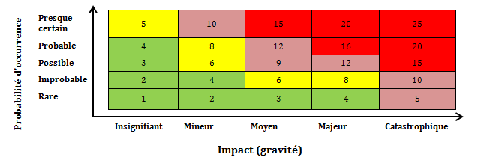
Annexe : Exemple d’analyse de risques
Exemple :
Matrice des risques :
Evitement
Réduction
Transfert
Acceptation

Slide 25
Annexe : Exemple d’analyse de risques
Exemple :
Traitement de risques et choix de contre-mesures :
Risque | Evaluation | Type de traitement | Contre-mesure
Inondation | 3 x 3 = 9 | Réduction | Renforcer les murs, ..
Coupure d’électricité (courte durée) | 1 x 5 = 5 | Transfert | Prendre repos pour qq minutes
Séisme terrible | 5 x 1 = 5 | Réduction | Renforcer les poteaux de la bâtisse, ..
Perte de données très sensibles | 5 x 3 = 15 | Evitement | Isoler le poste, fouiller les employés, ..
Perte de données peu sensibles | 1 x 4 = 4 | Acceptation | Rien, reconstruire les données, ..
Incendie | 4 x 2 = 8 | Transfert | Assurance, ..
… | … | … | …

Slide 26
FIN

Slide 27
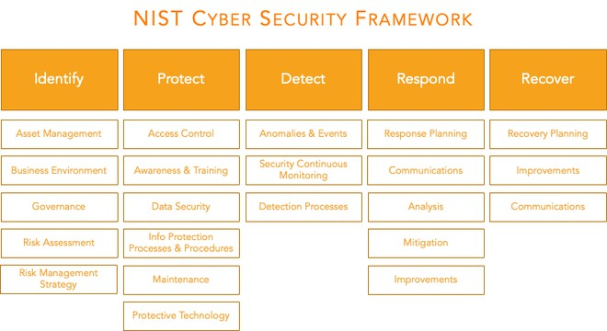

Slide 28
